Slide 1
STATISTIK 3 - PERTEMUAN 2
UJI SATU SAMPEL (UJI CHI SQUARE)
Devi Angeliana K SKM., M.PH
Prodi Kesmas & FIKES

Slide 2
Skala data | Tidak berpasangan (Independent) |  | Berpasangan |  | Korelatif
 | 2 Kelompok | > 2 kelompok | 2 Kelompok | > 2 kelompok
Numerik | Uji t tidak berpasangan | One way Anova | Uji t berpasangan | Repeted Anova | Person
Kategorik | Mann Whitney | Kruskall Wallis | Wilcoxon | Friedman | Spearman
kategorik | Chi square Fisher Kolmogorov-smirnov |  | Mc Nemar Cochran |  | Koefisien Kontigensi

Slide 3
Chi Square 1 sampel
Tujuan:
Untuk membandingkan sekelompok frekuensi yang diamati dengan kelompok frekuensi yang diharapkan.

Slide 4
Chi Square 1 sampel
Chi Kuadrat satu sample, adalah teknik statistik yang digunakan untuk menguji hipotesis bila dalam populasi terdiri atas dua atau lebih kelas, data berbentuk nominal dan sampelnya besar.
Rumus Dasar Chi Kuadrat
Dimana : χ2 = Chi kuadrat
F_{o} = Frekuensi yang diobservasi
F_{h} = Frekuensi yang diharapkan

Slide 5
Chi Square 1 sampel
Dilakukan pengumpulan data untuk mengetahui bagaimana kemungkinan mahasiswa dalam memilih mata kuliah statistik 3 sesi 10 dan 11. Sampel diambil secara random sebanyak 300 orang. Dari sampel tersebut ternyata 200 orang memilih sesi 10 dan 100 orang memilih sesi 11.

Slide 6
Chi Square 1 sampel
Langkah-langkah :
Hipotesis
Ho : Peluang mata kuliah statistik 3 sesi 10 dan 11 adalah sama untuk menerima pelajaran/ Tidak terdapat perbedaan peluang mata kuliah statistik 3 sesi 10 dan 11 untuk menerima pelajaran
Ha : Peluang mata kuliah statistik 3 sesi 10 dan 11 adalah tidak sama untuk menerima pelajaran/ Terdapat perbedaan peluang mata kuliah statistik 3 sesi 10 dan 11 untuk menerima pelajaran

Slide 7
Chi Square 1 sampel
2. Uji Statistik
Untuk pembuktian hipotesis maka data disusun dalam tabel berikut:
Fisioterapis | Frekuensi yang diperoleh | Frekuensi yang diharapkan
Sesi 10 Sesi 11 | 200 100 | 150 150
Jumlah | 300 | 300

Slide 8
Chi Square 1 sampel

Slide 9
Chi Square 1 sampel
Fisioterapis | f_{o} | f_{h} | f_{o}-f_{h} | (f_{o}-f_{h})² | (f_{o}-f_{h})² f_{h}
Pria wanita | 200 100 | 150 150 | 50 -50 | 2500 2500 | 16,67 16,67
Jumlah | 300 | 300 | 0 | 5000 | 33,34

Slide 10
Chi Square 1 sampel
3. Menentukan nilai X2 tabel
Dengan Ketentuan :
dk = k –1 = 2 –1 = 1
Maka diperoleh X2 tabel = 3,841

Slide 11
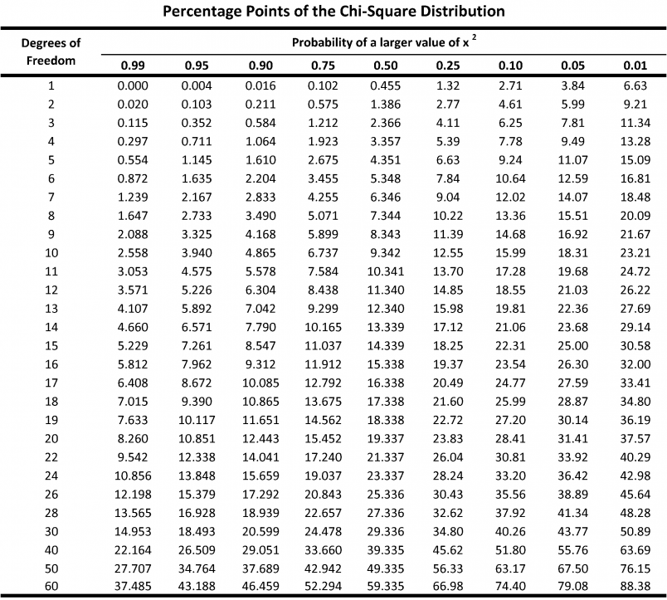
Tabel Chi Square 1 sampel

Slide 12
Chi Square 1 sampel
Berdasarkan dk = 1 dan taraf kesalahan yang kita tetapkan 5% maka chi kuadrat tabel = 3,841
Dengan demikian (Nilai hitung > nilai tabel) dimana (33,34 > 3,841)→ maka Ho ditolak
Kesimpulan bahwa Peluang mata kuliah statistik 3 sesi 10 dan 11 adalah tidak sama untuk menerima pelajaran/ Terdapat perbedaan peluang mata kuliah statistik 3 sesi 10 dan 11 untuk menerima pelajaran

Slide 13
Chi Square 1 sampel
SPSS

Slide 14
Pengolahan Data SPSS

Slide 15
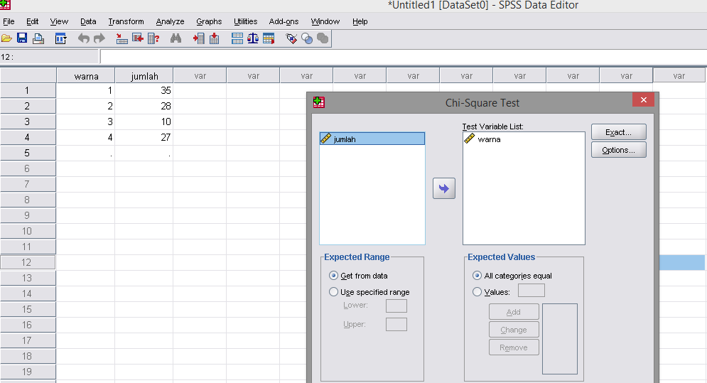
Pengolahan Data SPSS

Slide 16
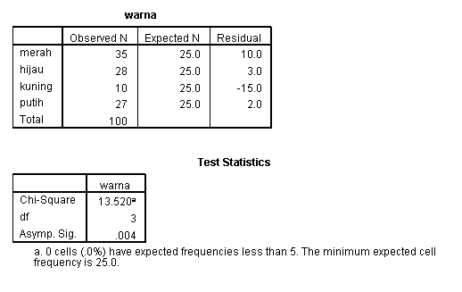
Pengolahan Data SPSS (output)

Slide 17
Analisis
Terlihat ada dua bagian output.
Pada bagian pertama output, terlihat ada Expected N. Oleh karena dipakai distribusi yang seragam, maka yang diharapkan sama rata, yaitu 25% (100% dibagi 4 warna), atau dalam kasus masing-masing 25. Sedang kolom residual adalah selisih antara jumlah yang dibeli dengan jumlah yang diharapkan (seperti pada baris pertama adalah 35-25 = 10)

Slide 18
TERIMA KASIH

